Slide 1



LỚP 7/07
SỈ SỐ: 50
HD: 50
VẮNG: 0
TIẾT DẠY THEO HƯỚNG NGHIÊN CỨU BÀI HỌC
BÀI DẠY MINH HOẠ:
BÀI 16: THIÊN NHIÊN TRUNG VÀ NAM MỸ (TIẾT 2)
GVTH: PHÙNG THỊ LUYẾN

Slide 2

BÀI 16: THIÊN NHIÊN TRUNG VÀ NAM MỸ
1. Phân hóa theo chiều Đông – Tây.
2. Phân hóa theo chiều Bắc – Nam.
3. Phân hóa theo chiều cao.

Slide 3


KHỞI ĐỘNG: TRÒ CHƠI “AI LÀ TRIỆU PHÚ”

Slide 4


Luật chơi: Có 12 câu hỏi, mỗi câu hỏi khi trả lời đúng được 2 điểm, trả lời đúng đến
câu nào thì được điểm tương ứng với câu hỏi đó. Trước khi trả lời câu hỏi các bạn sẽ được
mời lên ngồi trên chiếc ghế “nóng”. Trong quá trình trả lời, học sinh được sử dụng 2 quyền
trợ giúp trong bất kì thời điểm nào:
- Quyền hỏi ý kiến một người bạn trong lớp mà mình tin tưởng nhất.
- Quyền xin gợi ý từ giáo viên (Các giáo viên ngồi phía cuối lớp).

Slide 5
Câu hỏi số 1: Châu Mỹ là châu lục có diện tích lớn thứ mấy thế giới?
A. Thứ 2
B. Thứ 3
C. Thứ 4
D. Thứ 1

Slide 6
Câu hỏi số 2: Ai là người tìm ra châu Mỹ đầu tiên?
A. Galile
B. Niu-tơn
C. C. Cô-lôm-bô
D. Va-xin-mu-lơ

Slide 7
Câu hỏi số 3: Vị trí giới hạn của Châu Mỹ trải dài từ?
A. Từ chí tuyến đến vùng cực ở 2 bán cầu
B. Từ vùng cực Bắc đến gần châu Nam Cực
D. Nằm hoàn toàn trong vùng nội chí tuyến bán cầu Nam
C. Từ chí tuyến bắc đến vòng cực Nam

Slide 8
Câu hỏi số 4 : Sau khi tìm ra châu Mỹ, người da đen châu Phi đã nhập cư vào châu Mỹ thông qua con đường nào?
A. Sang xâm chiếm thuộc địa
B. Sang buôn bán
C. Đi thăm quan du lịch
D. Bị đưa sang làm nô lệ

Slide 9
Câu hỏi số 5 : Quá trình đô thị hóa ở Bắc Mỹ gắn liền với quá trình nào sau đây?
A. Chiến tranh
B. Tác động thiên tai
C. Di dân
D. Công nghiệp hóa

Slide 10
Câu hỏi số 6: Châu Mỹ không tiếp giáp với đại dương nào sau đây?
A. Bắc Băng Dương
B. Ấn Độ Dương
C. Đại Tây Dương
D. Thái Bình Dương

Slide 11
Câu hỏi số 7: Kênh đào nào nối liền Đại Tây Dương với Thái Bình Dương và phân chia Bắc và Nam Mỹ?
A. Kênh đào Xuy-ê
B. Kênh đào Manches Ship
C. Kênh đào Pa-na-ma
D. Kênh đào Vonlga

Slide 12
Câu hỏi số 8: Dãy núi cao đồ sộ nhất Bắc Mỹ là dãy núi nào sau đây?
A. Cooc-di-e
B. Atlat
C. Apalat
D. Andet

Slide 13
Câu hỏi số 9 : Khí hậu Bắc Mỹ phân hóa như thế nào?
A. Theo chiều đông – tây
B. Theo chiều bắc – nam
C. Theo độ cao
D. Bắc – nam và đông – tây

Slide 14
Câu hỏi số 10: Sông nào say đây thuộc Bắc Mỹ?
A. Sông Amazon
B. Sông Công gô
C. Sông Mi-xi-xi-pi
D. Sông Nin

Slide 15
Câu hỏi số 11: Ở Bắc Mỹ có 2 siêu đô thị lớn là siêu đô thị nào sau đây?
A. Si-ca-gô và Niu ooc
B. Xan Phan-xi-xco và Ri-vơ-xai
C. Niu ooc và Lốt An-giơ-let
D. Lat Vê-gat và Đen-vơ

Slide 16
Câu hỏi số 12: Nguyên nhân nào dẫn đến sự đa dạng về chủng tộc ở Bắc Mỹ?
A. Do lịch sử nhập cư
B. Do lịch sử di dân
C. Do quá trình công nghiệp
D. Do chiến tranh

Slide 17
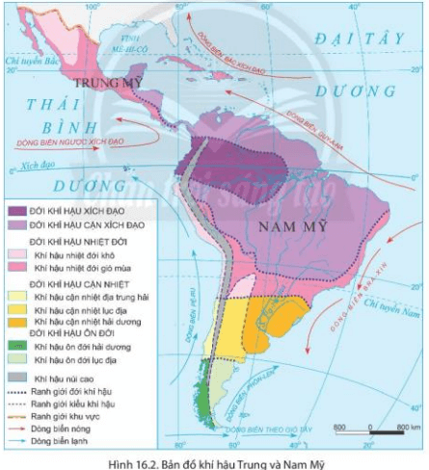
II. PHÂN HÓA THEO CHIỀU BẮC - NAM
1. Quan sát lược đồ hình 16.2 trình bày sự phân hóa tự nhiên theo chiều Bắc – Nam?
Đới khí hậu xích đạo
Đới khí hậu cận xích đạo
Đới khí hậu nhiệt đới
Đới khí hậu cận nhiệt
Đới khí hậu ôn đới

Slide 18

NỘI DUNG THẢO LUẬN: TÌM HIỂU PHÂN BỐ VÀ ĐẶC ĐIỂM CỦA CÁC ĐỚI KHÍ HẬU
NHÓM 1+2: ĐỚI KHÍ HẬU XÍCH ĐẠO VÀ CẬN XÍCH ĐẠO
NHÓM 3: ĐỚI KHÍ HẬU NHIỆT ĐỚI
NHÓM 4: ĐỚI KHÍ HẬU CẬN NHIỆT
NHÓM 5+6: ĐỚI KHÍ HẬU ÔN ĐỚI

Slide 19

ĐỒNG HỒ ĐẾM NGƯỢC
THỜI GIAN 3 : 00
HẾT GIỜ
THỜI GIAN
3 : 00
2 : 59
2 : 58
2 : 57
2 : 56
2 : 55
2 : 54
2 : 53
2 : 52
2 : 51
2 : 50
2 : 49
2 : 48
2 : 47
2 : 46
2 : 45
2 : 44
2 : 43
2 : 42
2 : 41
2 : 40
2 : 39
2 : 38
2 : 37
2 : 36
2 : 35
2 : 34
2 : 43
2 : 32
2 : 31
2 : 30
2 : 29
2 : 28
2 : 27
2 : 26
2 : 25
2 : 24
2 : 23
2 : 22
2 : 21
2 : 20
2 : 19
2 : 18
2 : 17
2 : 16
2 : 15
2 : 14
2 : 13
2 : 12
2 : 11
2 : 10
2 : 09
2 : 08
2 : 07
2 : 06
2 : 05
2 : 04
2 : 03
2 : 02
2 : 01
2 : 00
1 : 59
1 : 58
1 : 57
1 : 56
1 : 55
1 : 54
1 : 53
1 : 52
1 : 51
1 : 50
1 : 49
1 : 48
1 : 47
1 : 46
1 : 45
1 : 44
1 : 43
1 : 42
1 : 41
1 : 40
1 : 39
1 : 38
1 : 37
1 : 36
1 : 35
1 : 34
1 : 33
1 : 32
1 : 31
1 : 30
1 : 29
1 : 28
1 : 27
1 : 26
1 : 25
1 : 24
1 : 23
1 : 22
1 : 21
1 : 20
1 : 19
1 : 18
1 : 17
1 : 16
1 : 15
1 : 14
1 : 13
1 : 12
1 : 11
1 : 10
1 : 09
1 : 08
1 : 07
1 : 06
1 : 05
1 : 04
1 : 03
1 : 02
1 : 01
1 : 00
0 : 59
0 : 58
0 : 57
0 : 56
0 : 55
0 : 54
0 : 53
0 : 52
0 : 51
0 : 50
0 : 49
0 : 48
0 : 47
0 : 46
0 : 45
0 : 44
0 : 43
0 : 42
0 : 41
0 : 40
0 : 39
0 : 38
0 : 37
0 : 36
0 : 35
0 : 34
0 : 43
0 : 32
0 : 31
0 : 30
0 : 29
0 : 28
0 : 27
0 : 26
0 : 25
0 : 24
0 : 23
0 : 22
0 : 21
0 : 20
0 : 19
0 : 18
0 : 17
0 : 16
0 : 15
0 : 14
0 : 13
0 : 12
0 : 11
0 : 10
0 : 09
0 : 08
0 : 07
0 : 06
0 : 05
0 : 04
0 : 03
0 : 02
0 : 01
0 : 00
Đới khí hậu | Đới khí hậu xích đạo và cận xích đạo | Đới khí hậu nhiệt đới | Đới khí hậu cận nhiệt | Đới khí hậu ôn đới
Phân bố
Đặc điểm
START TIMER
3 : 00
2 : 59
2 : 58
2 : 57
2 : 56
2 : 55
2 : 54
2 : 53
2 : 52
2 : 51
2 : 50
2 : 49
2 : 48
2 : 47
2 : 46
2 : 45
2 : 44
2 : 43
2 : 42
2 : 41
2 : 40
2 : 39
2 : 38
2 : 37
2 : 36
2 : 35
2 : 34
2 : 33
2 : 32
2 : 31
2 : 30
2 : 29
2 : 28
2 : 27
2 : 26
2 : 25
2 : 24
2 : 23
2 : 22
2 : 21
2 : 20
2 : 19
2 : 18
2 : 17
2 : 16
2 : 15
2 : 14
2 : 13
2 : 12
2 : 11
2 : 10
2 : 09
2 : 08
2 : 07
2 : 06
2 : 05
2 : 04
2 : 03
2 : 02
2 : 01
2 : 00
1 : 59
1 : 58
1 : 57
1 : 56

Slide 20
II. PHÂN HÓA THEO CHIỀU BẮC - NAM
Đới khí hậu | Đới khí hậu xích đạo và cận xích đạo | Đới khí hậu nhiệt đới | Đới khí hậu cận nhiệt | Đới khí hậu ôn đới
Phân bố | Quần đảo Ăng-ti, sơn nguyên Guy-a-na, đồng bằng La-nốt và đồng bằng A-ma-đôn. | Chiếm phần lớn eo đất Trung Mỹ, khu vực chí tuyến Nam ở lục địa Nam Mỹ. | Chiếm vị trí nhỏ ở phía nam lục địa Nam Mỹ. | Ở phần cực nam của lục địa Nam Mỹ.
Đặc điểm | Nóng quanh năm, lượng mưa tăng dần từ tây sang đông. Cảnh quan phổ biến là rừng nhiệt đới ẩm và xavan | Nóng quanh năm, lượng mưa tăng dần từ tây sang đông. Cảnh quan thay đổi từ hoang mạc, cây bụi đến xavan và rừng nhiệt đới ẩm. | Mùa hạ nóng, mùa đông ấm; ven biển phía đông có mưa nhiều hơn, thảm thực vật là rừng cận nhiệt và thảo nguyên rừng; ven biển phía tây mưa rất ít cảnh quan hoang mạc và bán hoang mạc. | Mùa hạ mát, mùa đông không quá lạnh. Những nơi mưa nhiều cảnh quan là rừng hỗn hợp, những nơi mưa ít là cảnh quan hoang mạc và bán hoang mạc.

Slide 21
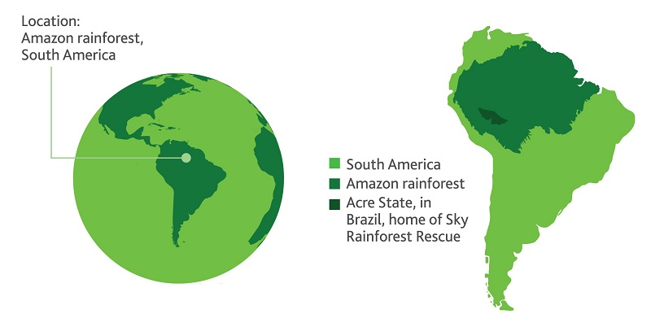
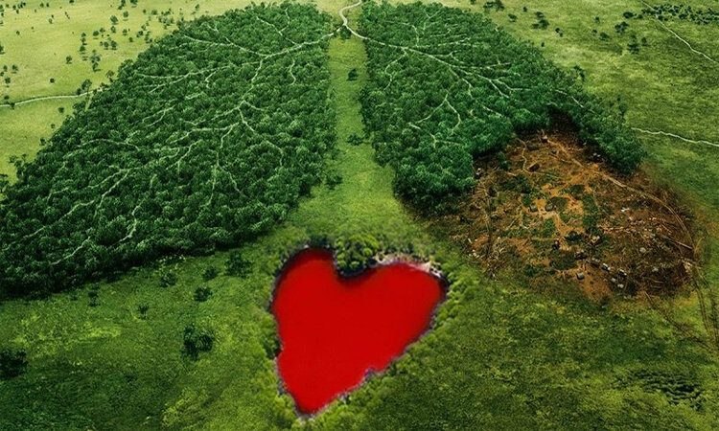
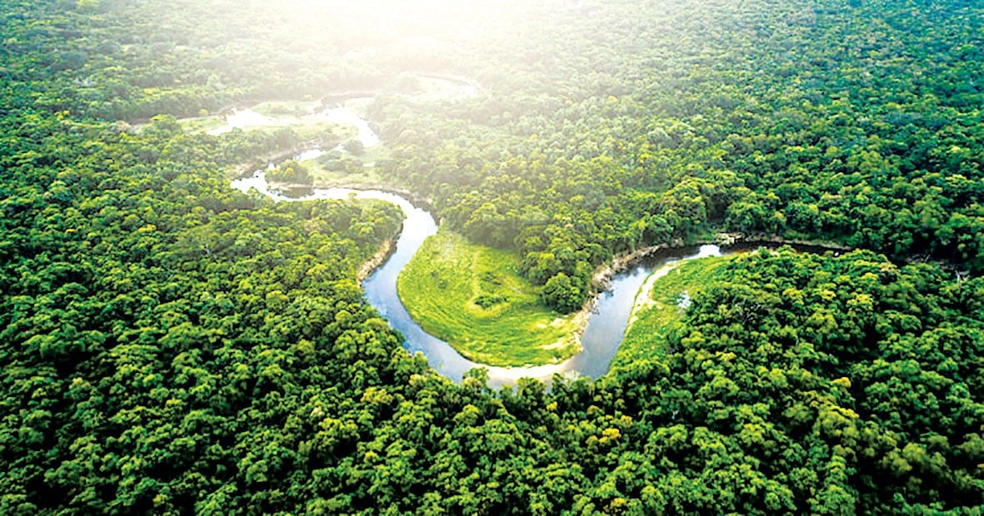
THUYẾT TRÌNH VỀ RỪNG AMAZON

Slide 23
Chào mừng đến với bài thuyết trình về phân hóa tự nhiên theo chiều cao của trung và nam mỹ
Bài thuyết trình của một nhóm gồm 9 người như sau:
-Nguyễn Tấn Lộc
-Hồ Thiên Ân
-Hồ khang thịnh
-Đỗ thiên phúc
-Đỗ thành đức
-Nguyễn phi nhân
-Nguyễn võ phi long
-Nguyễn thanh hậu
-nguyễn nhật quang

Slide 24
Phân hóa theo chiều cao là gì?
Phân hóa theo chiều cao là hiện tượng phân chia các loài sinh vật hoặc các tầng lớp thực vật thành những tầng lớp khác nhau theo độ cao trong một hệ sinh thái, đặc biệt rõ nét ở rừng nhiệt đới hoặc rừng rậm nhiệt đới ẩm nhiệt
Phân hóa theo chiều cao có lợi ích gì?
Phân hóa theo chiều cao giúp tận dụng tối đa ánh sáng, nhiệt độ, độ ẩm, và là cơ sở cho sự đa dạng sinh học

Slide 25
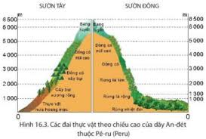
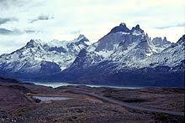
Phân hóa tự nhiên nhiên theo chiều cao của trung và nam mỹ
Do địa hình núi cao, có nhiều đỉnh vượt quá 6000m nên thiên nhiên miền núi An-đét có sự thay đổi theo chiều cao rõ rệt.
Ở dưới thấp, vùng Bắc và Trung An-đét thuộc khí hậu nóng và ẩm ướt nên cảnh quan phổ biến là rừng xích đạo xanh quanh năm rậm rạp. Vùng Nam An-đét thuộc khí hậu ôn hòa, rừng cận nhiệt và ôn đới phát triển.
Càng lên cao, nhiệt độ và độ ẩm thay đổi, các cảnh quan tự nhiên cũng thay đổi theo, trên các đỉnh núi cao có băng tuyết.

Slide 26
Phần câu hỏi:
Ở dưới thấp, vùng Bắc và Trung An-đét thuộc khí hậu và có cảnh quan phổ biến là gì?
Đáp án: thuộc khí hậu nóng và cảnh quan phổ biến là rừng xích đạo
Phân hóa theo chiều cao đặc biệt rõ nét ở các rừng nào?
Đáp án: rừng nhiệt đới và rừng rậm nhiệt đới ẩm nhiệt
Phân hóa theo chiều cao có mấy lợi ích?
Đáp án: có 2 lợi ích

Slide 27
Cảm ơn các bạn đã lắng nghe bài thuyết trình
Chúc các bạn có 1 ngày vui vẻ
Credits:
-Nguyễn Tấn Lộc: làm powerpoint
-Hồ Thiên Ân: thuyết trình
-Đỗ Thiên Phúc, Hồ Khang Thịnh: chuẩn bị các phần quà
-Nguyễn Võ Phi Long, Đỗ Thành Đức, Nguyễn Thanh Hậu, Nguyễn Phi Nhân, Nguyễn Nhật Quang: Diễn viên quần chúng

Slide 28

III. PHÂN HÓA THEO ĐỘ CAO
THUYẾT TRÌNH VỀ
SỰ PHÂN HÓA THEO ĐỘ CAO

Slide 29
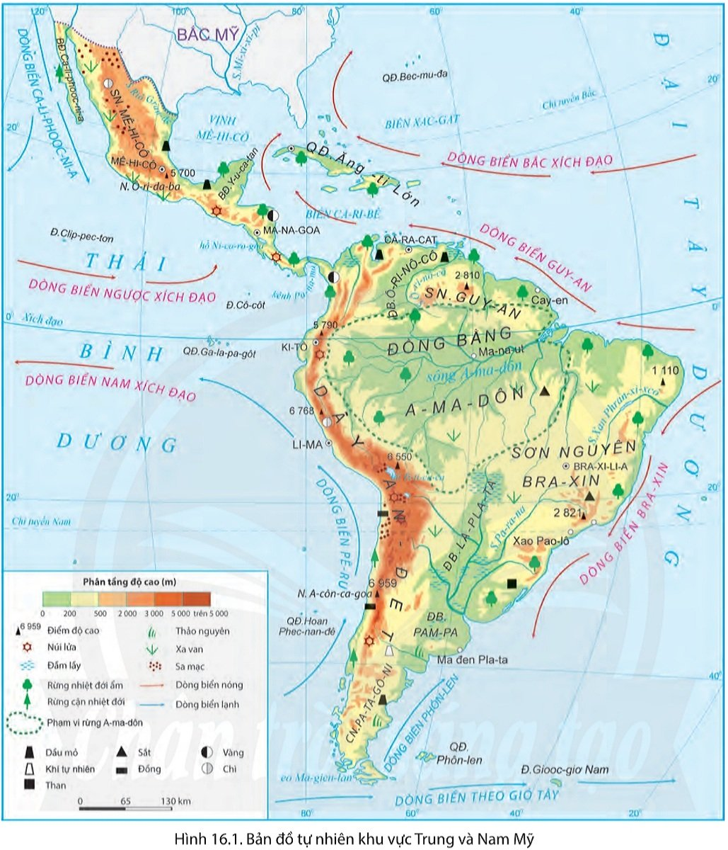
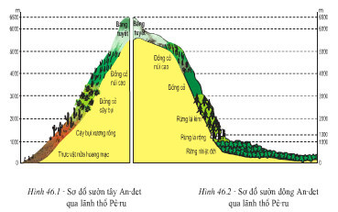
III. PHÂN HÓA THEO ĐỘ CAO
- Thiên nhiên miền núi An-đét có sự thay đổi theo độ cao rõ rệt.
- Ở dưới thấp, vùng Bắc và Trung thuộc đới nóng và ẩm ướt nên cảnh quan phổ biến là rừng xích đạo; vùng phía Nam An-đét thuộc khí hậu ôn hòa, rừng cận nhiệt và ôn đới phát triển.
- Càng lên cao, nhiệt độ và độ ẩm thay đổi, cảnh quan thay đổi theo, trên các đỉnh núi có băng tuyết.

Slide 30

LUYỆN TẬP
TRÒ CHƠI
LẬT MẢNH GHÉP
Luật chơi: Mỗi mảnh ghép trả lời đúng được 2 điểm, trả lời khi chưa lật được hết mảnh ghép được 10 điểm trả lời sau khi hết 6 mảnh ghép được 5 điểm.

Slide 31










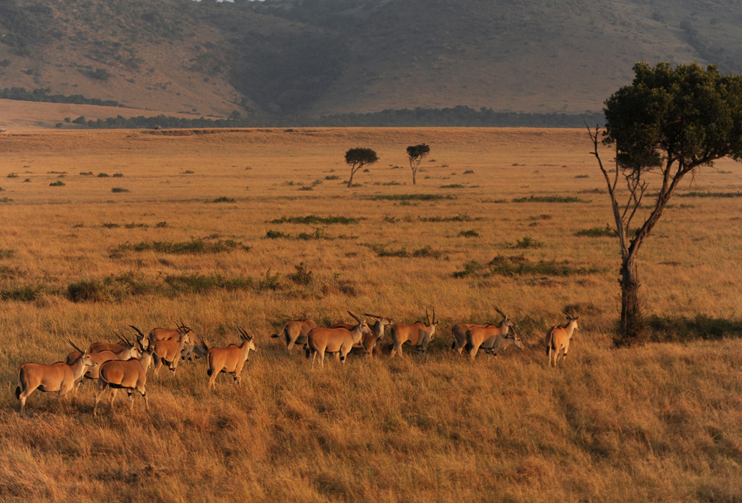












Slide 32


Câu hỏi 1: Đới khí hậu chiếm đa số diện tích trên khu vực Trung và Nam Mĩ là đới khí hậu nào?
Xích đạo

Slide 33
Câu hỏi 2: Rừng có diện tích lớn nhất trên thế giới?
Amazon

Slide 34
Câu hỏi 3: Thời tiết đặc trưng của đới khí hậu nhiệt đới là gì?
Khí hậu nhiệt đới thường chỉ có hai mùa: mùa mưa và mùa khô

Slide 35
Câu hỏi 4: Phần cực nam của lục địa Nam Mỹ phổ biến là đới khí hậu nào?
Đới khí hậu ôn đới.

Slide 36
Câu hỏi 5: Mùa hạ nóng, mùa đông ấm; ven biển phía đông có mưa nhiều hơn là đặc trưng của đới khí nào?
Đới khí hậu cận nhiệt.

Slide 37
Câu hỏi 6: Trảng cỏ là tên gọi khác của thảm thực vật này?
Xavan

Slide 38
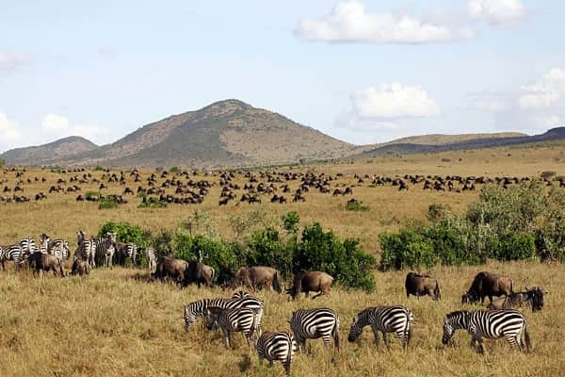
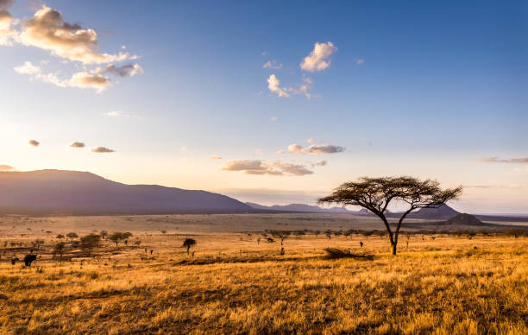
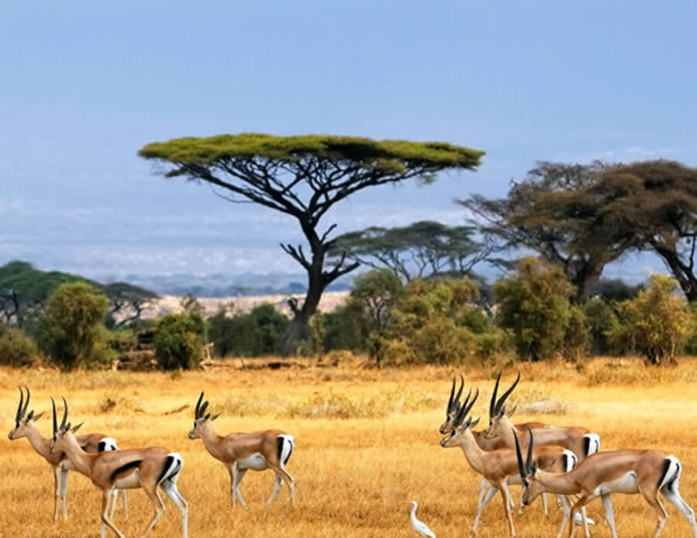
THẢM THỰC VẬT: XAVAN

Slide 39

TỔNG KẾT VÀ ĐÁNH GIÁ CÁC HOẠT ĐỘNG

Slide 40

DẶN DÒ
Hoàn thành phiếu học tập.
Xem trước Bài 17: Đặc điểm dân cư Trung và Nam Mỹ, văn đề đô thị hoá, văn hoá Mỹ Latinh

Slide 41

Chúc các em học tốt, hẹn gặp lại các em vào bài học sau!

